Slide 1
Qt를 활용한
-통신에뮬레이터 제작-
2팀 정홍근 / 박세진 / 신동훈 / 조영탁 / 이수성

Slide 2
01.
02.
차 례
프로젝트 개요
팀 구성원 역할
□ 학습 내용을 바탕으로 화면 구성
03.
04.
05.
06.
관련 이론
순서도
코드 설명
자체 평가
■ #define / if / for / while / switch
■ 전체적인 순서도
□ 보드 제작
□ 블록 생성
□ 블록 하강
□ 블록 이동
□ 블록 줄 제거
□ 게임 오버

Slide 3
프로젝트 개요

Slide 4

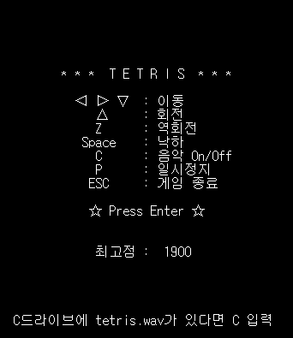
프로젝트 개요
#define을 이용하여 반복적인 값 입력을 줄 일 수 있다
For 문을 이용해서 반복 출력, 연산이 가능하다
If 문을 이용하여 조건을 걸어서 경우의 수를 만들 수 있다
Switch 문을 이용하여 경우에 맞는 값 출력을 할 수 있다
배열을 이용하여 값을 저장하고 출력을 할 수 있다
While 문을 이용하여 반복작업을 계속 호출해서 사용한다
이를 통해서 키보드의 입력과 CMD창에서 위치만 알 수 있다면 테트리스를 만들 수 있다
Notes:
프로젝트 개요
#define을 이용하여 매크로 상수를 만들 수 있다 이것을 통해 반복적인 입력을 줄일 수 있다
For 문은 반복 출력이 가능하기 때문에 반복적인 작업을 할 수 있다
If 문은 해당 조건은 만족하면 실행하도록 설정할 수 있어서 다양한 조건을 만들 수 있다
Switch를 이용하여 if와 비슷하게 사용할 수 있지만 간단하게 표현을 할 수 있다
배열을 이용해서 숫자나 문자를 저장할 수 있다.

Slide 5
팀 구성원 역할

Slide 6
역할
정홍근
박세진
신동훈
이수성
게임보드, 임시보드, 추가보드
오버라인까지 차면 게임오버
추가보드에 점수 및 삭제한 줄 수 출력
보드 최신화 및 출력
블록 생성 및 색상
블록 회전
블록 충돌 체크
일정 시간마다 블록 하강
블록 미리보기
콘솔 세팅 (콘솔사이즈, 스크롤바, 커서)
블록 이동 및 고정
배경 음악 및 ON/Off 기능
순서도
시작화면, 정지화면, 종료화면
블록 한 번에 바닥에 낙하
한 줄 다 차면 줄 삭제 및 점수, 속도 증가
파일 입출력 및 최고점 출력

Slide 7
관련 이론

Slide 8
#define,
Void Funtion( )
for
if
switch
#define을 매크로 상수를 사용해서 키보드 입력의 ASCII코드 값 저장
벽 생성, 블록 생성, 블록 이동, 줄 제거,
이중 for문 사용
경계선에 닿으면 게임 오버, 줄 제거, 조건 추가
키보드 값 입력 (회전, 하, 좌, 우), 하드 드롭
Function( ) 을 만들어서 main( )에 호출
다양한 함수를 통해서 연산 및 결과 출력
Notes:
키보드 입력에도 다 값이 있고 그 값을 ascii코드로 받아서 switch문에 사용하도록 만들었습니다.
main()함수 밖에 함수를 만들어서 필요할 때 선언하여 사용하도록 만들었습니다.

Slide 9
순서도

Slide 10
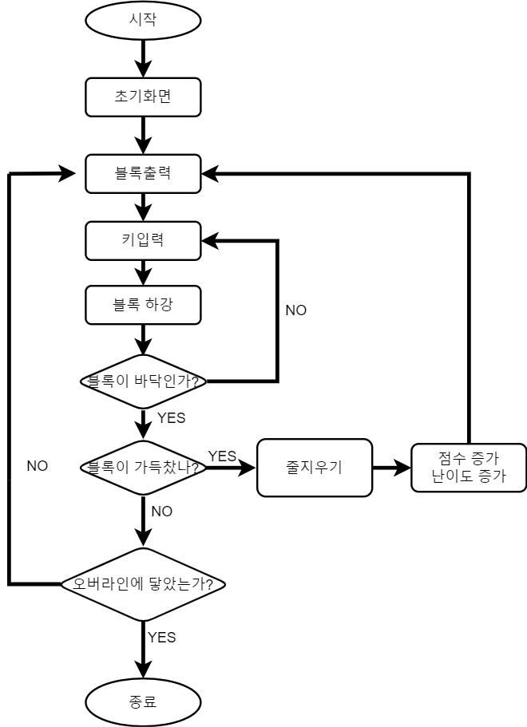
Flowchart

Slide 11
코드 설명

Slide 12
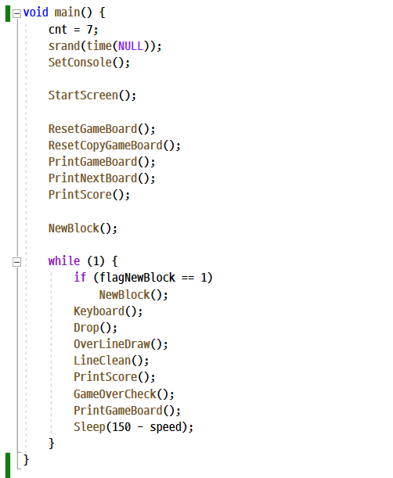
Main()
Main()함수에 들어가는 함수들 실행

Slide 13
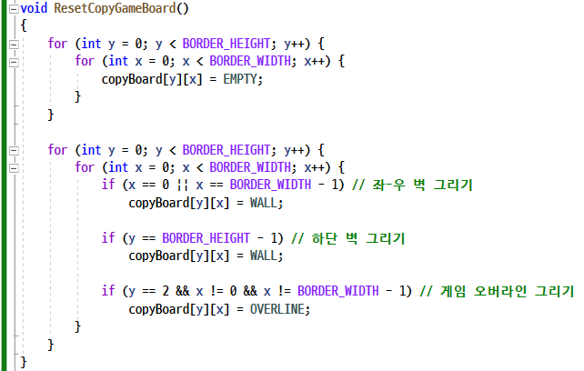
블록 판 제작
블록판 제작 / 블록판 출력
2차원 배열을 통해서 X, Y축에 입력을 받고 출력을 합니다
Board[y][x]에 해당하는 곳에 모양을 출력 합니다
Board 함수 안에는 벽을 설정하기 위함
Notes:
블록 판 제작입니다
Cmd창에서 x, y 의 값은 X는 +1 씩 증가할 수록 오른쪽으로 가며 Y가 +1씩 증가하면 아래쪽으로 내려갑니다.
Boarder_height / width를 블록의 높이와 넓이를 매크로 상수로 지정했습니다..
그 값을 for 문으로 반복적으로 출력하여 블록 판 틀을 만들었습니다.
X축의 0번째와 X축11번째에 동시에 틀 제작과 그 벽을 WALL(=4) 의 값을 넣습니다
하단 벽은 height로 정해서 y 값을 고정 시키고 for 문을 통해서 x축의 값만 증가시켜서 틀을 만들도록 했습니다. (copyboard[y][x] 에 대입)

Slide 14
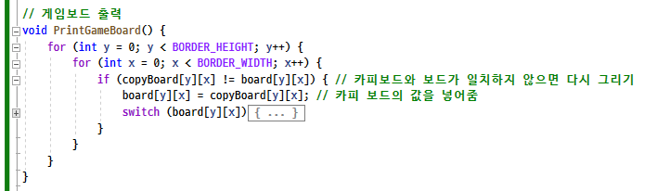
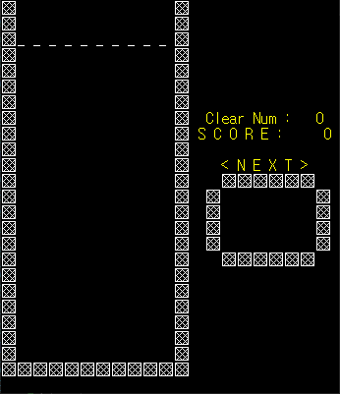
Notes:
RestCopyBoard에 만들어진 틀 속에서 board[y][x]에 맞게 벽 모양을 출력

Slide 15
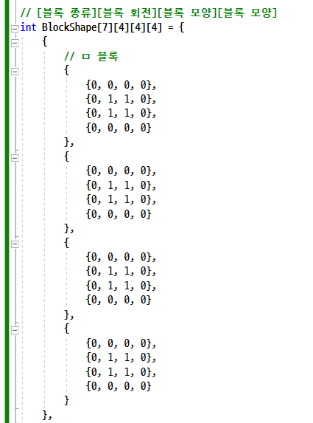
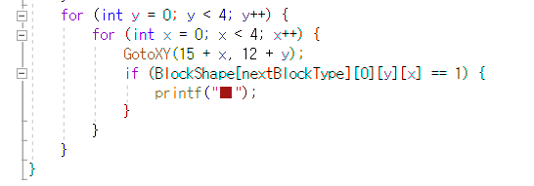
블록 생성
BlockShape[][][][]을 작성하여 4차원 배열을 생성하고
7가지 블록 모양 표현
[블록 종류][블록 회전][블록 모양][블록 모양]
{0, 0, 0, 0,}, {0, 0, 0, 0,}, {1, 1, 1, 1,}, {0, 0, 0, 0,}, },
{0, 0, 1, 0,}, {0, 0, 1, 0,}, {0, 0, 1, 0,}, {0, 0, 1, 0,}, },
{0, 0, 0, 0,}, {1, 1, 1, 1,}, {0, 0, 0, 0,}, {0, 0, 0, 0,}, },
{0, 1, 0, 0,}, {0, 1, 0, 0,}, {0, 1, 0, 0,}, {0, 1, 0, 0,}, }
Notes:
배열에 맞게 [y][x] 위치에 ■를 출력
Ex) [*][*][3][3] 위치에 1이면 ■를 출력

Slide 16
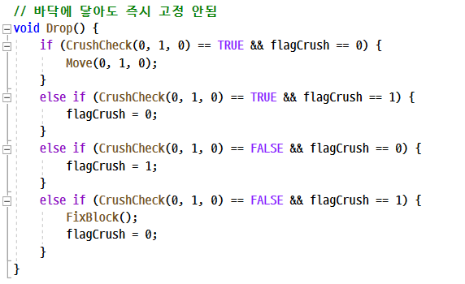
블록 하강
블록이 자동으로 바닥으로 내려오게 한다
Drop() 함수가 main() 함수 안에 while문에서 계속 반복됩니다
Notes:
CrushCheck (blockX, blockY, rotate)의 값을 입력을 받기때문에
Main속 while에 의해 계속 실행되어서 CrushCheck(0,1,0)의 값을 받기 때문에 내려옵니다

Slide 17
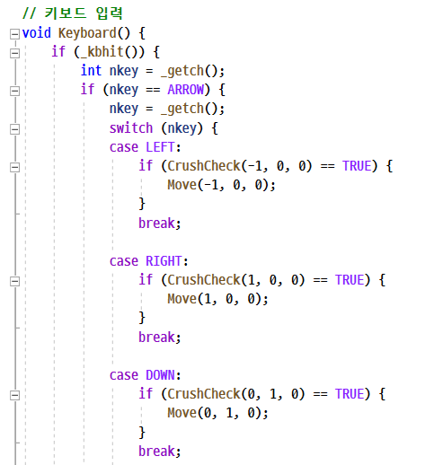
블록 키 입력
키보드 입력 값을 매크로 상수로 선언하고 switch 문을 사용하여 그 상황에 맞는 경우를 실행
#define ARROW 224
#define LEFT 75
#define RIGHT 77
#define UP 72
#define DOWN 80
#define SPACEBAR 32
#define C 99
#define Z 122
#define P 112
#define Enter 13
#define Esc 27
Notes:
키에 맞는 ascii 코드를 매크로 상수로 지정하여 switch문에 입력을 받으면 그 값을 move에 옮겨서 실행시킨다

Slide 18
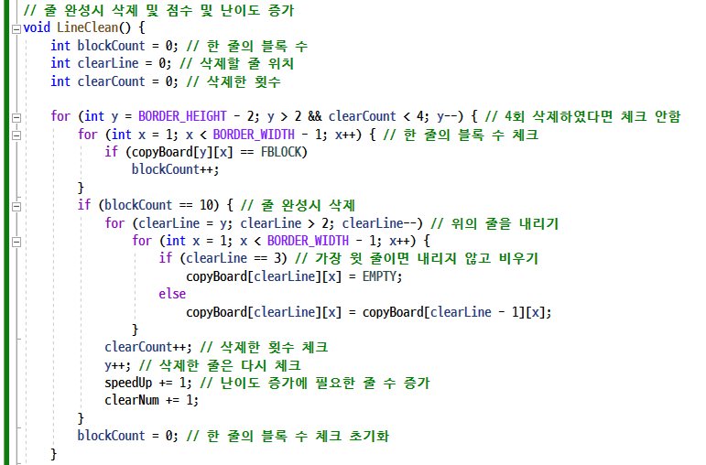
블록 줄 제거
가로축의 블록이 10개가 다 차면 한 줄을 지운다
최대 4줄까지 지울 수 있고 지워진 블록 위의 블록은 아래로 내린다

Slide 19
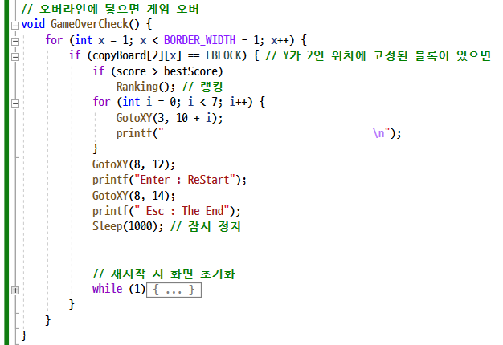
게임 오버
게임 오버
고정된 블록이 경계선에 닿으면 게임이 종료된다
Notes:
copbBoard에 FBLOCK이 있으면 화면이 멈추는 기능
Y 2 축에 FBLOCK이 있으면 게임종료(Restart / End) 화면과 함께 SLEEP함수로 인해 정지

Slide 20
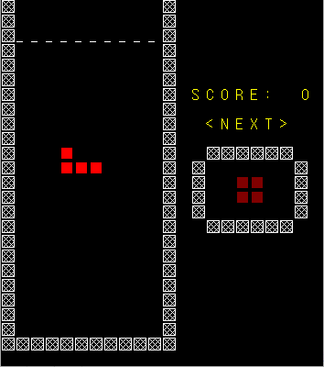
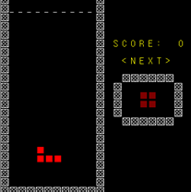
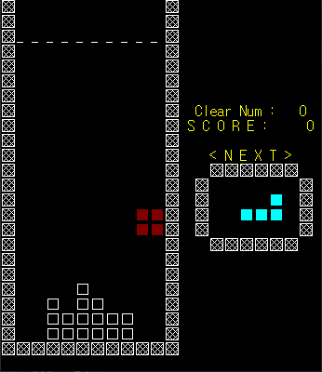
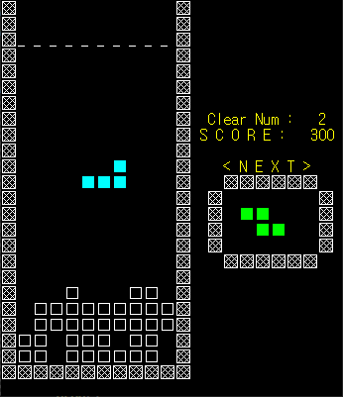
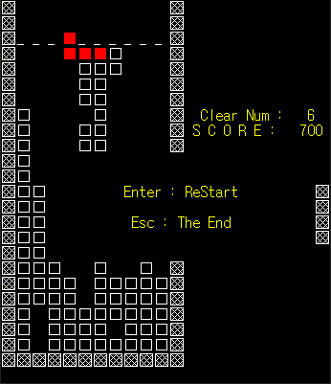
실행 화면
블록 판 제작
블록 생성
블록 하강
블록 키 입력
블록 줄 제거
게임 오버
Notes:
테트리스에서 가장 중요한 틀이라고 생각되는 부분입니다
블록 판 제작 / 블록 생성 / 블록 하강 /블록 키 입력 / 블록 줄 제거 / 게임 오버

Slide 21
자체 평가

Slide 22
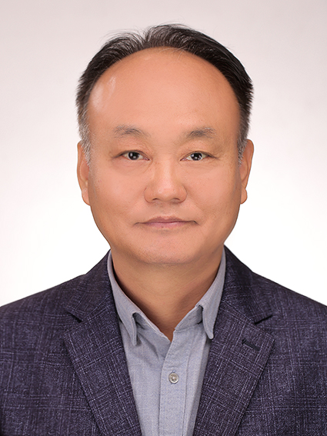
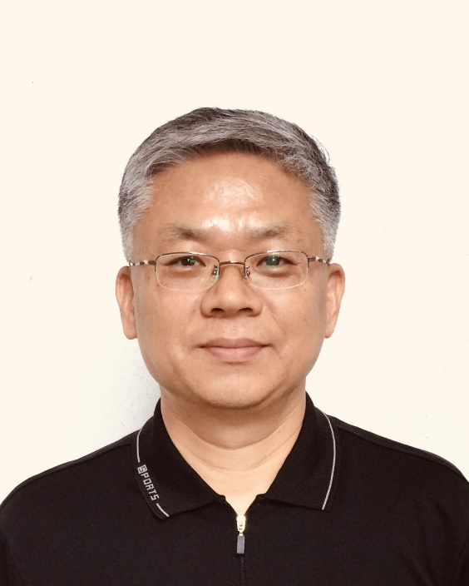
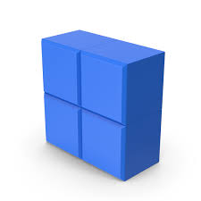
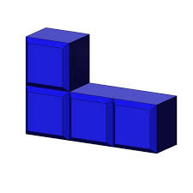
정홍근
박세진
전체적인 틀을 구성하여서 조금씩 코드를 추가하면 정상적으로 돌아갈 줄 알았지만 그 과정에서 발생하는 오류가 정말 많았다.
Qt를 활용한 통신프로그램은 경이롭다. 뭔가를 원격조정해서 원하는 작업을 할 수 있다니, 이런 프로그램을 창조할 수 있는 도구를 접하게 되어 그 가치가 너무 기대된다.
신동훈
이수성
팀원들이 각자 맡은 작업을 팀원들이 수행을 하고 오류 수정을 하고 필요한 자료를 찾고 하나씩 해 내 가면서 팀워크의 중요성과 아직 모자란 부분이 많다고 느끼고 더 분발 해야겠다고 느꼈다.
처음에는 어려운 목표라고 생각하였으나, 모두 힘을 합쳐 노력하니 생각보다 진행 속도가 빨라서 놀랐고, 이로 인해 팀 프로젝트의 효과와 중요성에 대하여 많이 깨닫게 되었다.

Slide 23
감사합니다.!

